Slide 1

Projektarbeit von Hans, Anton und Karin 07.06.2024

Slide 2
Wir sind von einem großen Online-Autohaus beauftragt worden eine Wettbewerbs-Analyse im Fahrzeugsegment zu erstellen.
Grundlage ist ein Datensatz von Autoscout24
Schwerpunkte:
Datenbeschaffung
Datenbereinigung
Datenanalyse
Aggregation
Visualisierung

Slide 3
Auszug an Fragen, die wir beantworten sollten :
Wie viele Fahrzeuge umfasst der Datensatz?
Was ist das teuerste, was ist das billigste Fahrzeug?
Welche Marke macht den größten Anteil am Umsatz aus? Macht sie auch den größten Anteil an verkauften Stückzahlen aus? Was sind die zehn wichtigsten Marken?
Was sind die top fünf beliebtesten Modelle?
Welchen Einfluss haben Angebotstyp, Art des Antriebs, Pferdestärke, Kilometerzahl und Baujahr auf den Preis von Fahrzeugen?
Welche deutschen Marken gibt es im Datensatz? Welchen Anteil machen diese aus?
Welche Marken aus Asien gibt es im Datensatz? Welchen Anteil machen diese aus?
Es gibt Luxus-Fahrzeuge von Ferrari & Co., die pro Stück ganz schön viel einbringen. Welchen Anteil machen diese aus?
Welchen Anteil macht das Luxus-Segment aus?
Was sind die billigsten Fahrzeuge? Welchen Anteil machen diese aus?

Slide 4
Welche Tools haben wir verwendet?
Welche Methodik haben wir verwendet?
Dezentrales Arbeiten im Team
Python
pandas
matplotlib
seaborn
Gemeinsame Erstanalyse der Aufgabenstellung und Datenbasis mit Aufgabenteilung
Hans: Datenbeschaffung KBA für Segmentierung
Anton: Bearbeitung Autoscout24
Karin: Aggregierung Hersteller/Länder
Datenanalyse und Bereinigung
Datenanalyse und Bereinigung
Erstellung zweier Directories
Final KBA-Typenliste.csv
Final Autoscout24.csv
Merge KBA-Typenliste auf Autoscout24
Neue Spalte „Segment“
Bereitstellung Directories für Herstellergruppe und Herstellerländer
Bearbeitung neuer kombinierter Datensatz
Finaler Datensatz: Bereinigt mit neuen Spalten mit „Segment“, „Herkunftsland“ und „Hersteller_Gruppe“ zur weiteren Aggregation des Datenbestandes

Slide 5

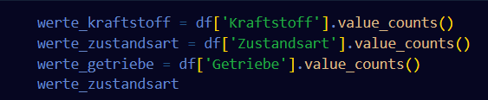
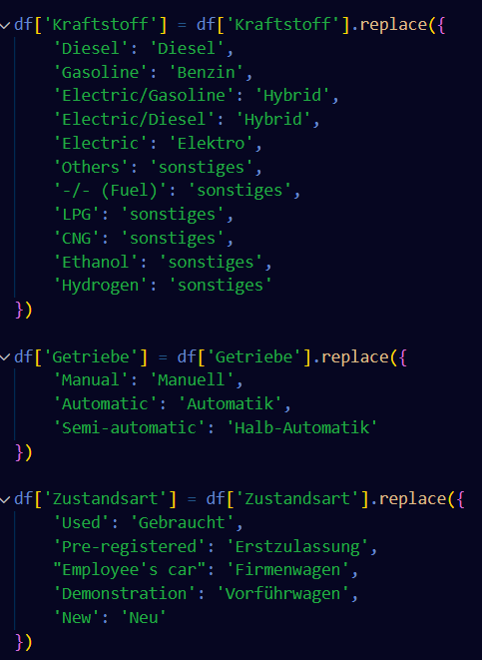
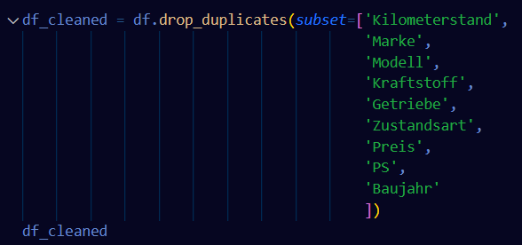
Datenbereinigung
Vorgehensweise:
Die Überschriften ändern
Spaltenwerte anzeigen lassen
Spaltenwerte übersetzen
Duplikate bereinigen
Bereinigten Datensatz als csv-Datei speichern

Slide 6
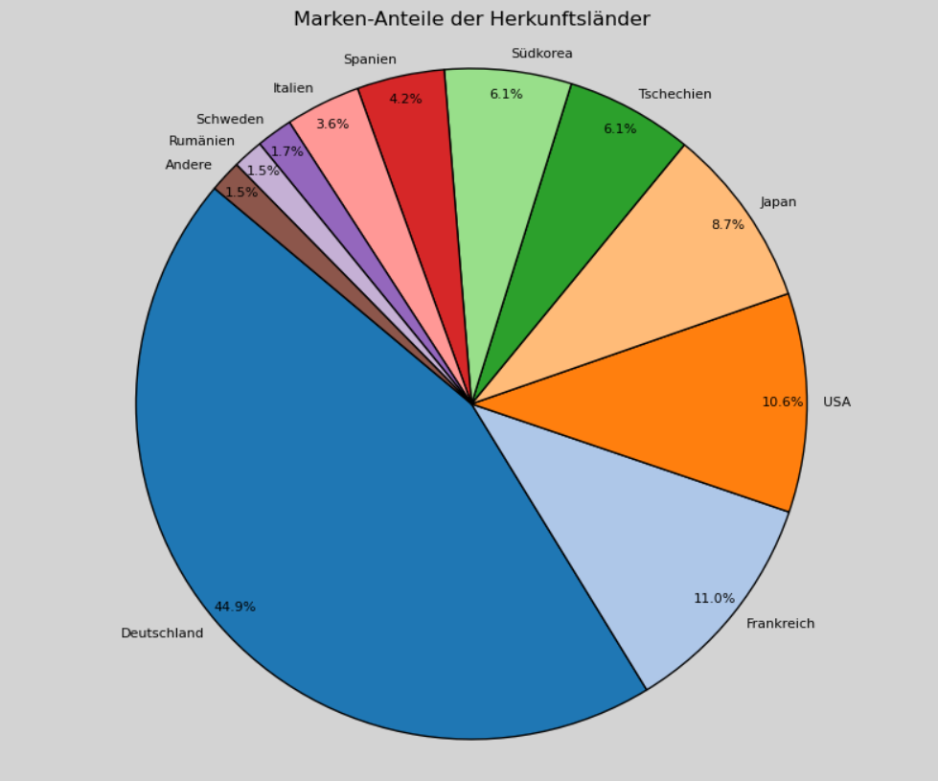
Kuchendiagramm:
Zeigt die Marken- Anteile der Herkunftsländer
Das Kuchenstück ´Andere´ beinhaltet folgende Länder: Russland, China und Niederlande

Slide 7
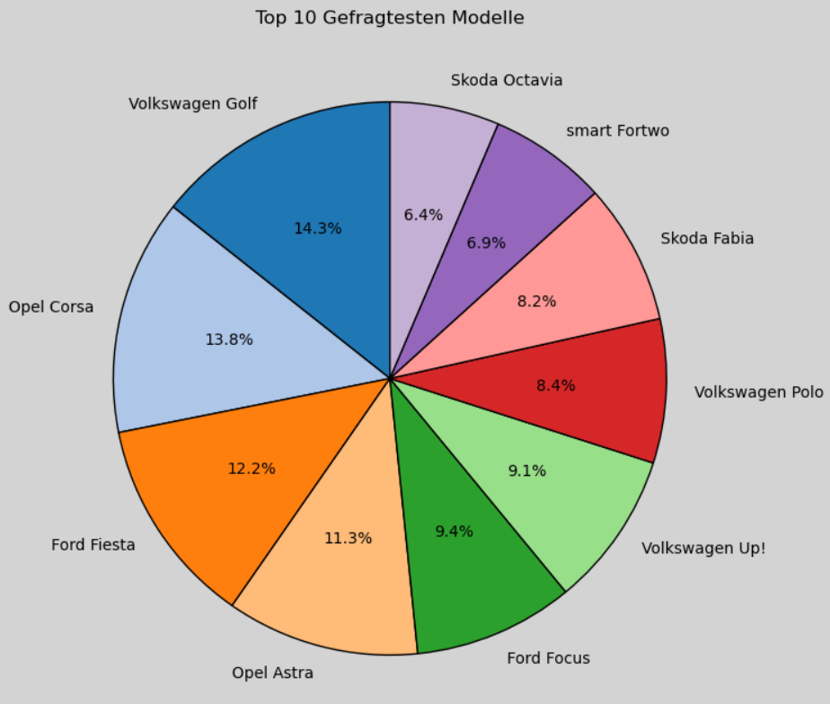
Kuchendiagramm:
Zeigt die Top 10 der Gefragtesten Modelle

Slide 8
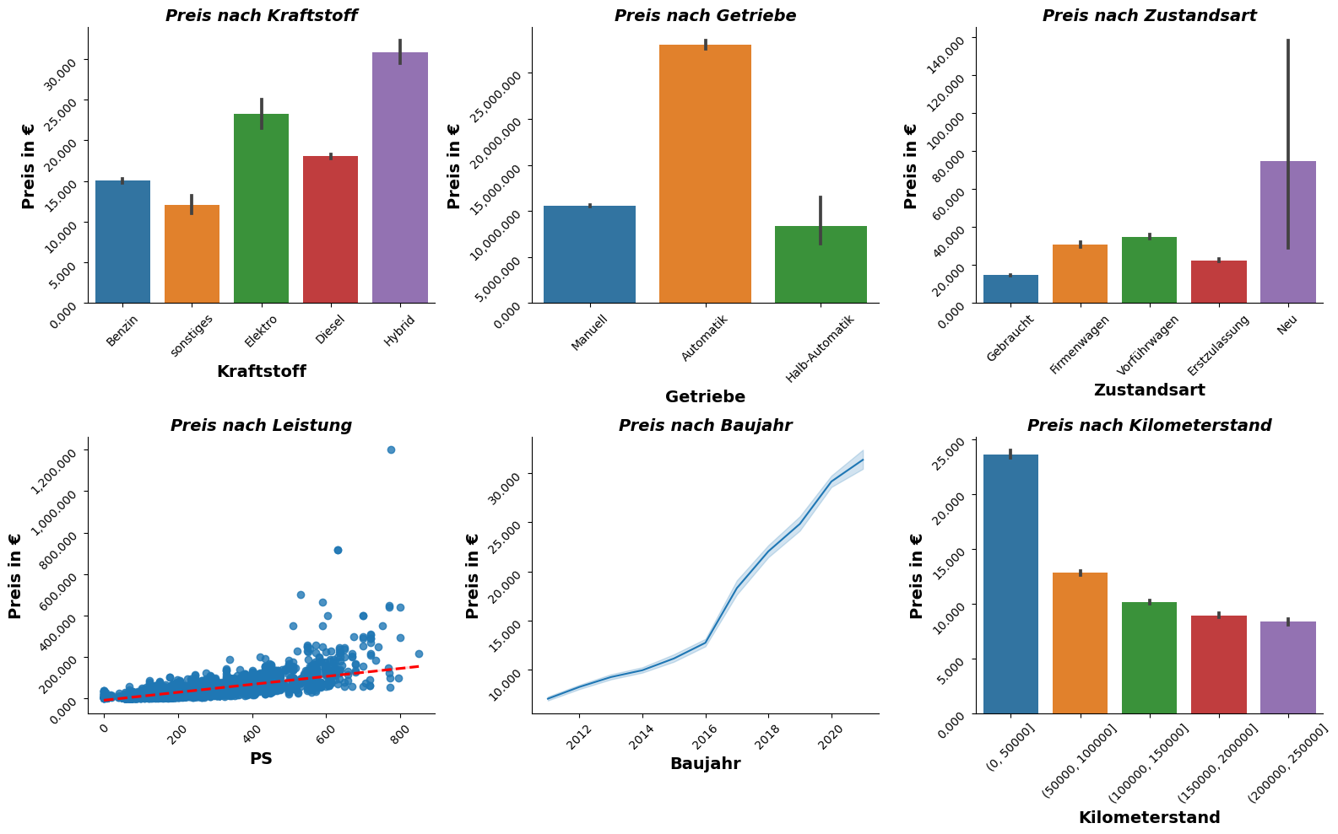
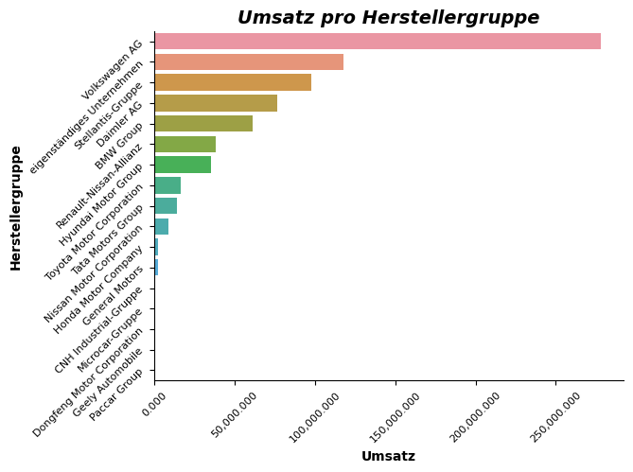
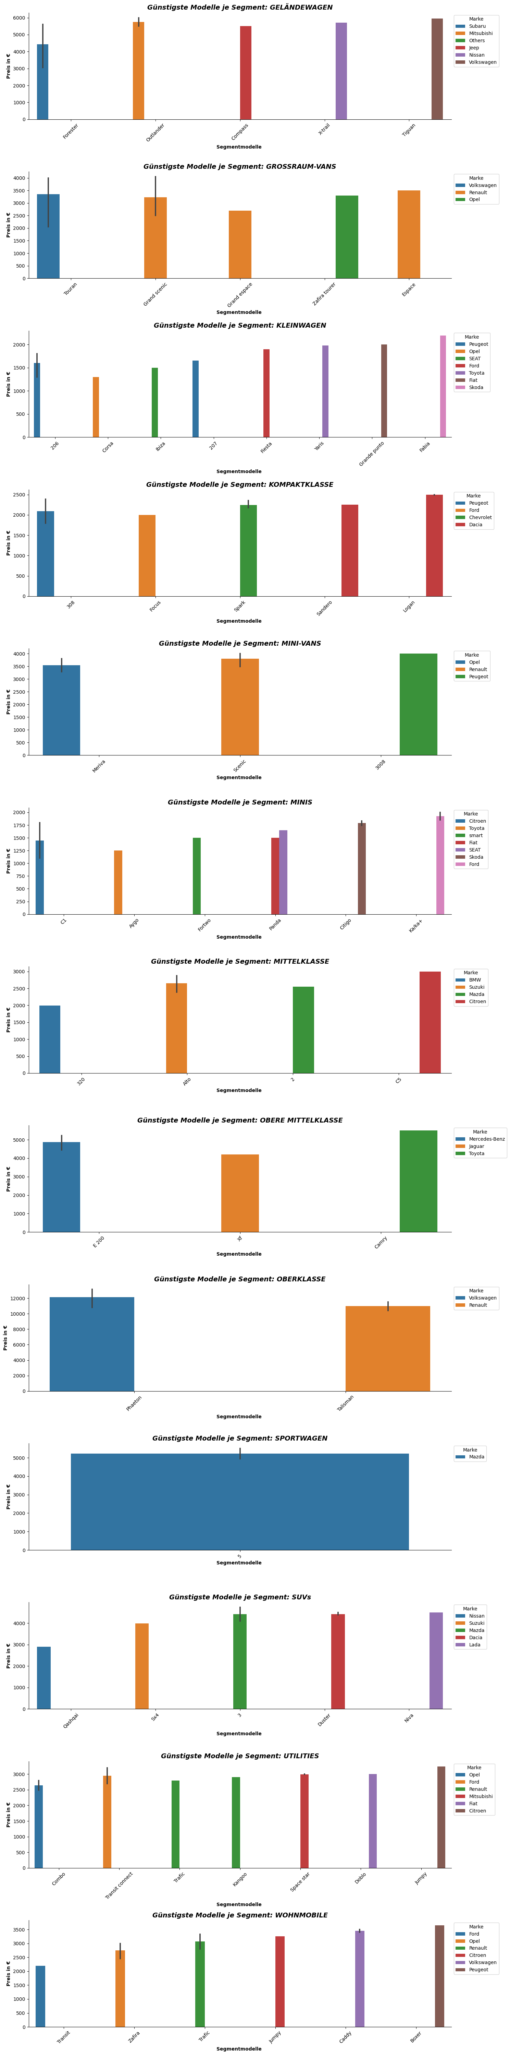
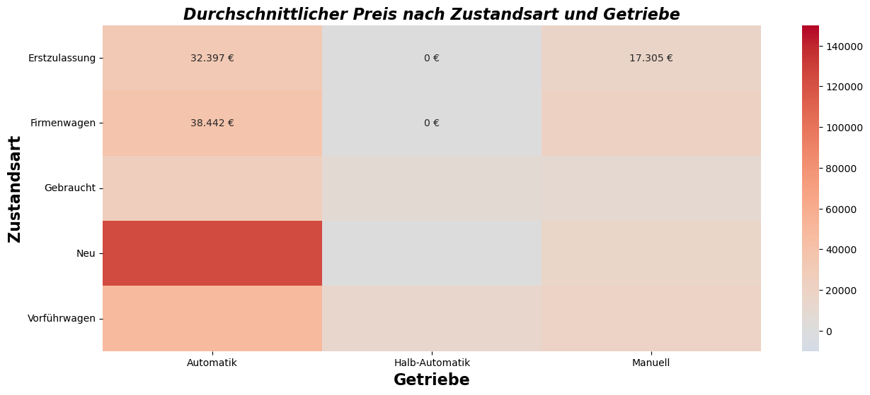
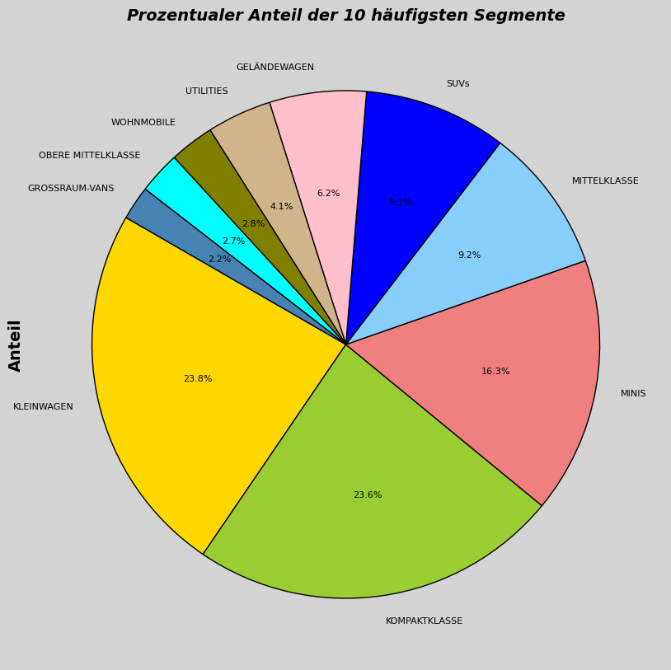
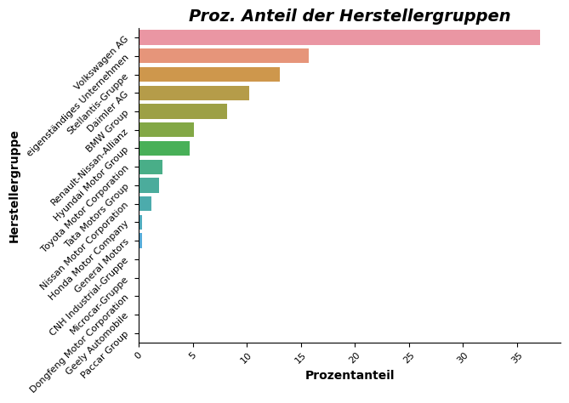
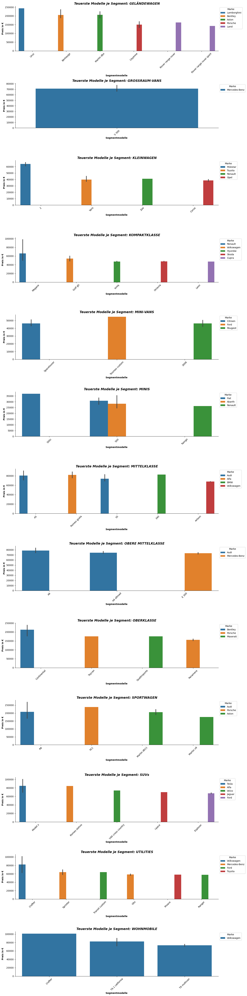
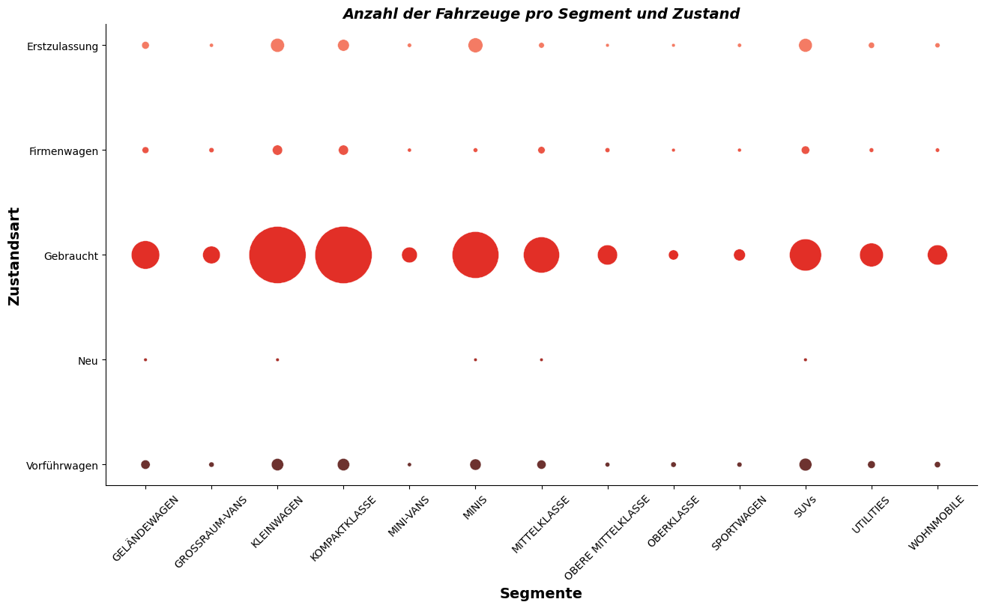

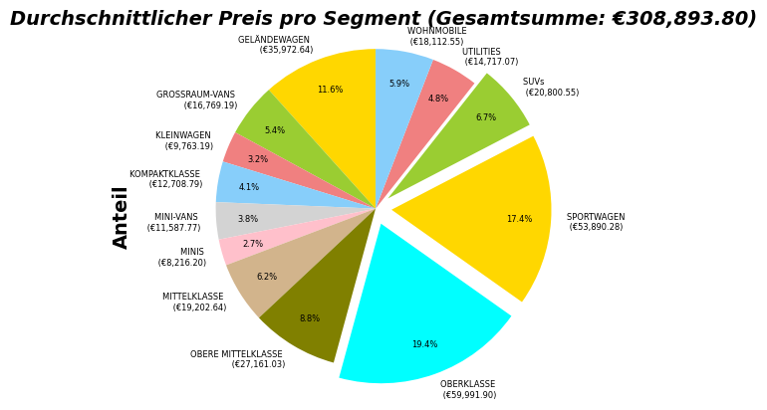
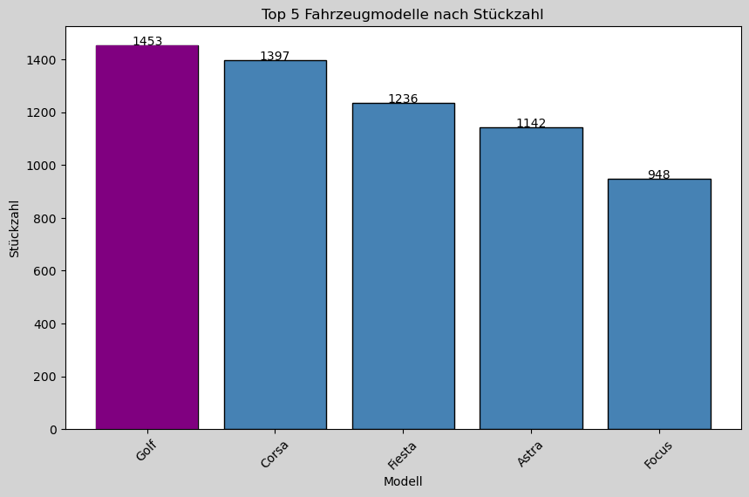
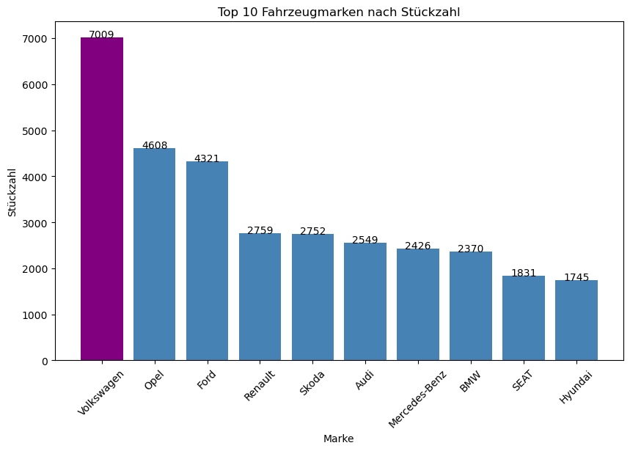
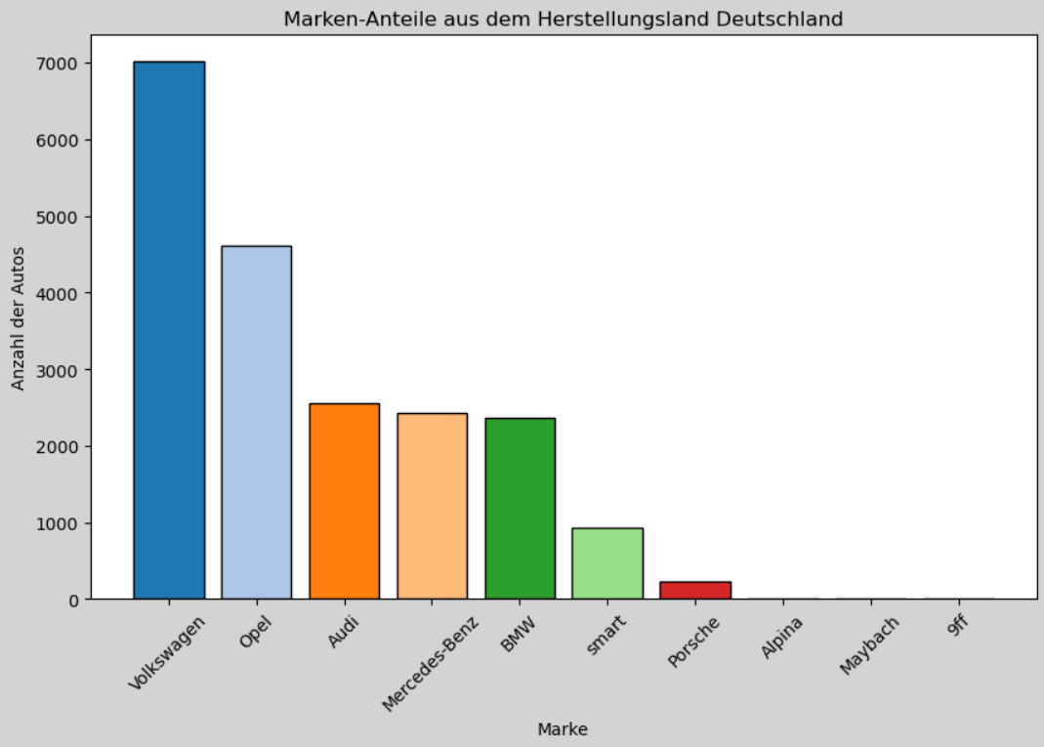
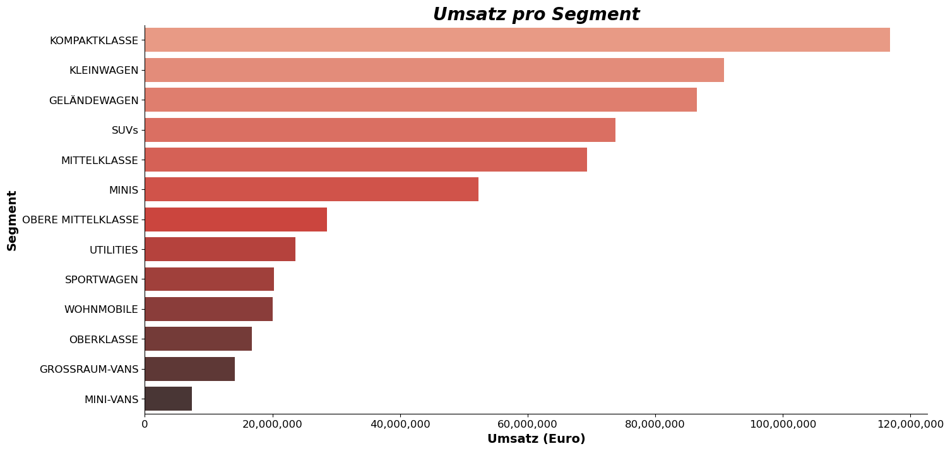
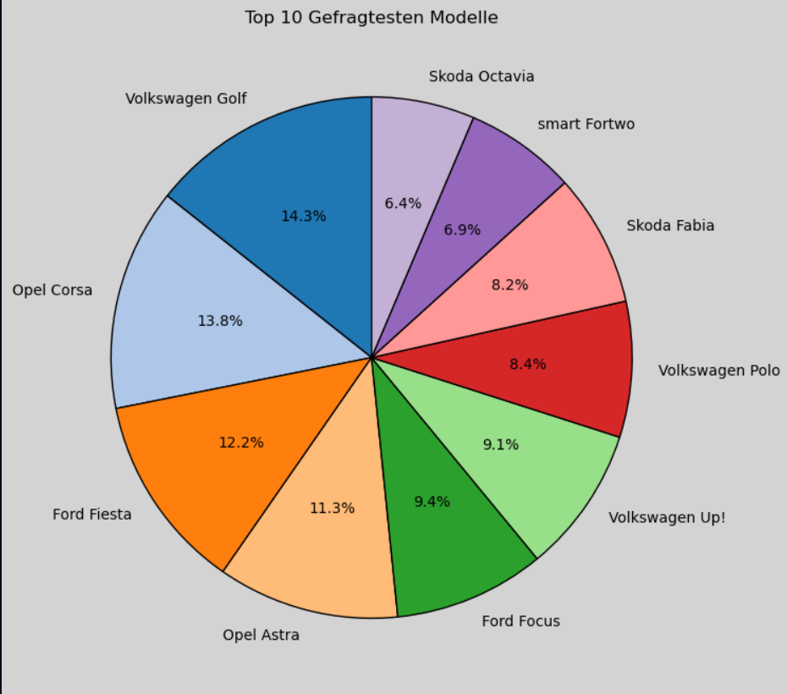
Auswertung der finalen Datenbasis:

Slide 9
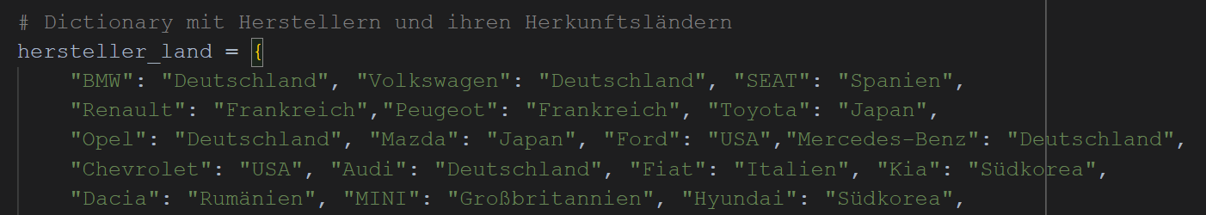

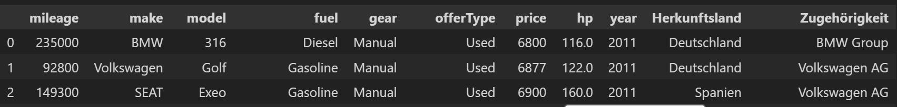
Erweiterung des vorliegenden Datensatzes
Erstellen eines Dictionaries mit Marke und Herstellerland (Auszug)
Neue Spalte erstellen und DataFrame mit der Funktion map mit dem Dictionaries verknüpfen
Erstellen eines Dictionaries mit Marke und Herstellergruppe (Auszug)
Neue Spalte erstellen und DataFrame mit der Funktion map mit dem Dictionaries verknüpfen

Slide 10
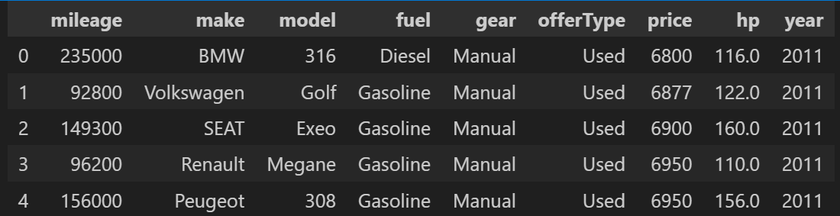
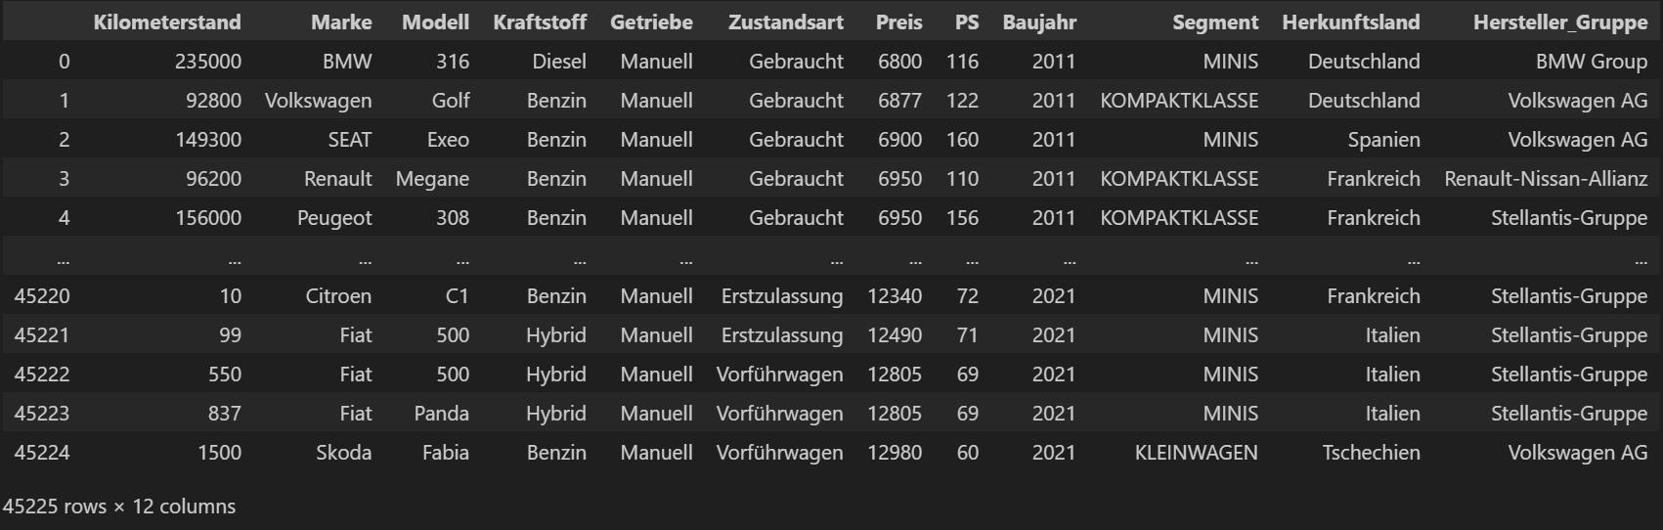
Datensatz Autoscout24 vor Bearbeitung: nach Bearbeitung:

Slide 11
Fragestellungen zu unserem Datensatz:
Wie viele Fahrzeuge umfasst der Datensatz?
vor der Datenbereinigung: 46.405
nach der Datenbereinigung (Duplikate entfernt): 45.225
Was ist das teuerste Fahrzeug?
1.199.900€
Ferrari F12, Automatik, Gebraucht, Bj 2017, 775 PS
Was ist das billigste Fahrzeug?
1.100€
Citroen C1, Manuell, Gebraucht, Bj 2011, 68 PS
Welche Marke macht den größten Anteil am Umsatz?
Volkswagen mit einem Umsatz von 112.245.530€

Slide 12
Kuchendiagramm:
In dem kompletten Datensatz waren es 13 verschiedene Fahrzeugsegmente

Slide 13
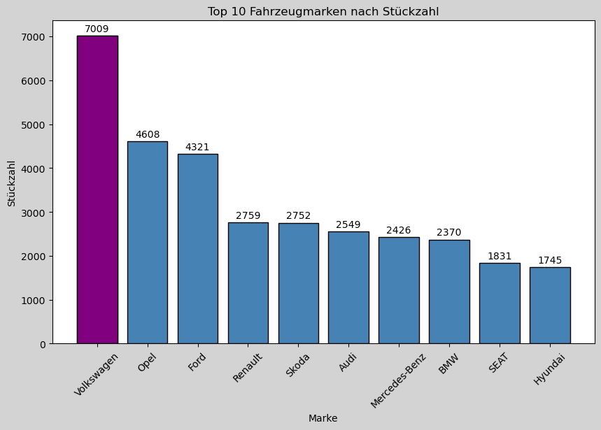
Säulendiagramm:
In dem kompletten Datensatz waren es 77 verschiedene Fahrzeugmarken

Slide 14
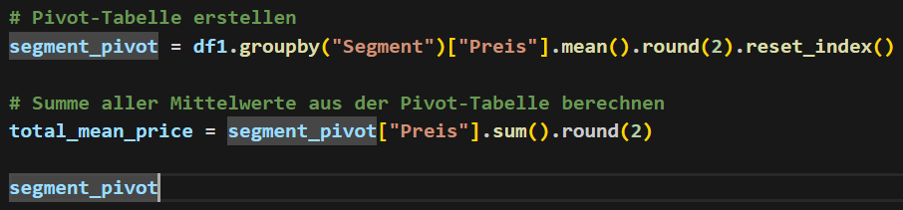

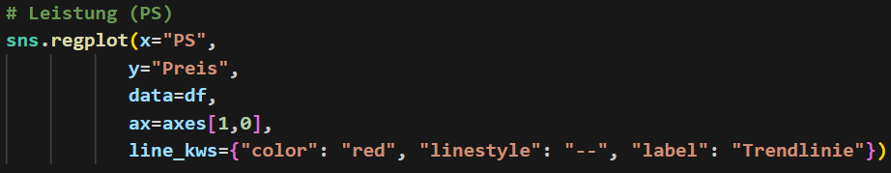
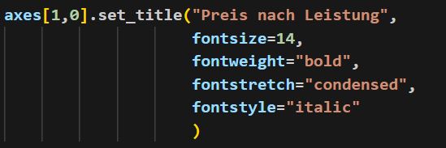
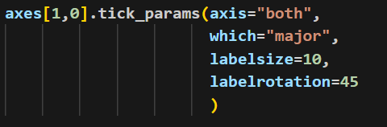
Datenanalyse im Code
Vorgehensweise:
Filterung und Aggregation
Anlegen des Diagrammformates
Selektion des Diagrammtyps
Formatierung der Beschriftungen
Formatierung der Achsenwerte

Slide 15
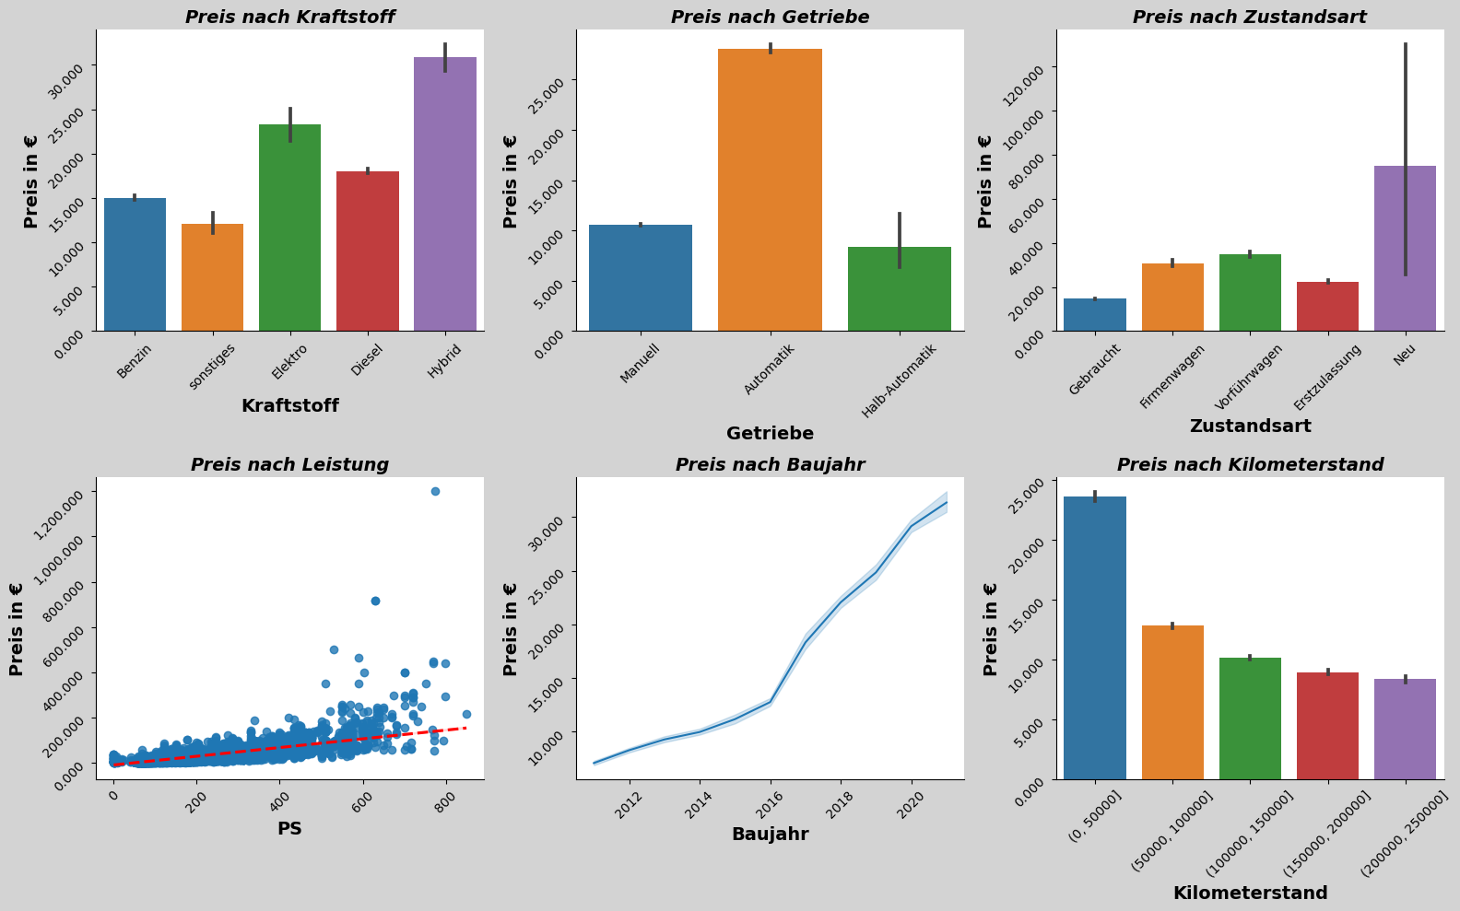
Beispiel am Ergebnis der Preisanalyse für diverse Fahrzeugparameter im Bestand

Slide 16
Konzentration im Segment: Kompaktklasse und Kleinwagen Konzentration auf Hersteller-Gruppe: Volkswagen AG Konzentration auf Zustandsart: Gebraucht Fokus auf Preisrange: mittl. Preisrange von 9.800€ - 12.800€ Konzentration auf Länder: Deutschland Konzentration auf Getriebeart: Automatikgetriebe nehmen stark zu, da diese Modelle (Elektro, Hybrid und Firmenfahrzeuge) zukünftig vermehrt nachgefragt werden Preissensitivität: - Kraftstoff: Benzin - Getriebe: Manuell - PS: max. 200 - Alter: >5 Jahre - Kilometerstand: 50Tsd – 150Tsd
Fazit der Wettbewerbsanalyse bei Autoscout24:

Slide 17
Vielen Dank für Eure Aufmerksamkeit

